Slide 1
Unternehmensgeschichte(n)
Prof. Dr. Steffen Fleßa
Lst. für Allgemeine Betriebswirtschaftslehre und Gesundheitsmanagement
Universität Greifswald

Slide 2
Gliederung
Einführung
Beispiel: Coca-Cola
Seminarvorträge

Slide 3
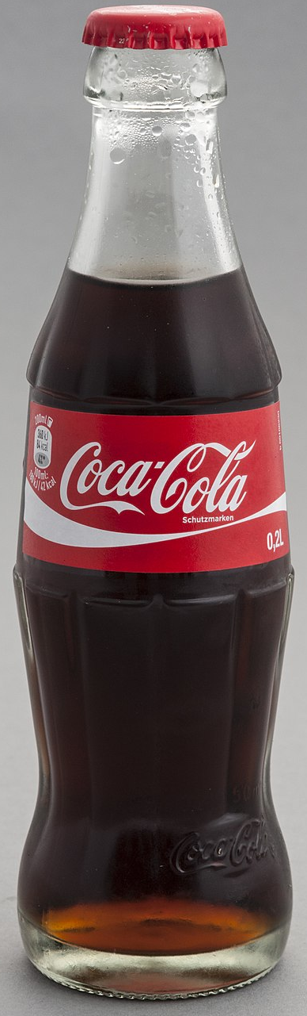
Beispiel: Coca-Cola
Idee, Produkt und Markt
Gründungsphase
Wachstumsphase
Mythen und Narrative
Aktuelle Situation

Slide 4
1. Idee, Produkt und Markt
Coca-Cola wurde von John Pemberton am 8. Mai 1886 durch einen Zufall erfunden, denn eigentlich wollte er einen Sirup herstellen, welcher Kopfschmerzen lindern sollte
Kernprodukt:
  Kann heute chemisch exakt analysiert werden, im Prinzip seit fast 140 Jahren unverändert
Marke: Absolute Kondensation auf die Marke
  Name (1886)
  Schriftzug (1916)
  Flasche (1929)

Slide 5
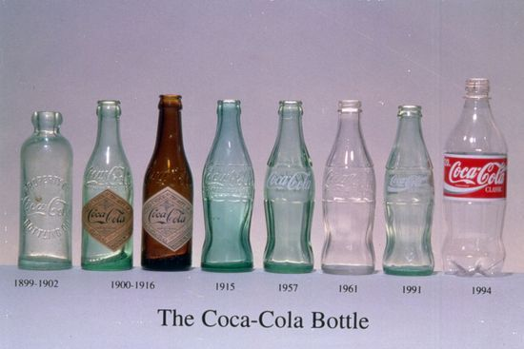
Entwicklung der Flasche
https://thedieline.com/blog/2009/11/17/the-evolution-of-the-coca-cola-contour-bottle.html?

Slide 6
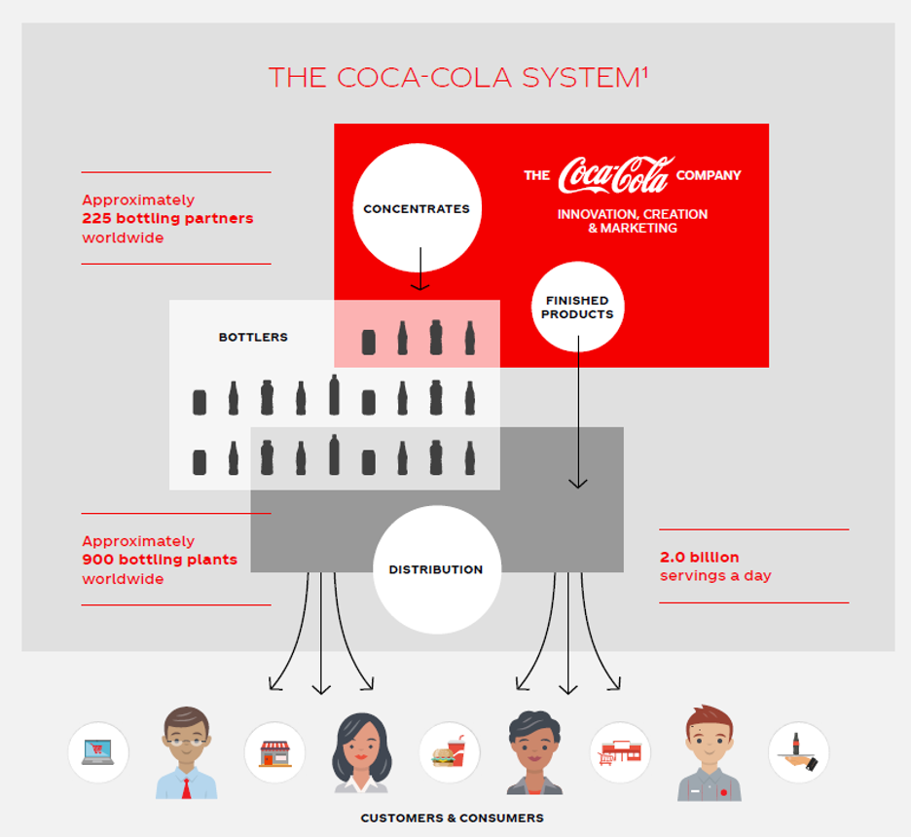
Coca-Cola System
https://investors.coca-colacompany.com/about/coca-cola-system

Slide 7
Coca-Cola System
Coca-Cola Company:
Herstellung des Sirups
Lizenzvergabe
Weltweites Marketing
  Werbung
  Markterschließung
https://investors.coca-colacompany.com/about/coca-cola-system

Slide 8
Coca-Cola System
Franchising-System mit Verpflichtung, den Sirup bei Coca-Cola Corporation zu kaufen
https://investors.coca-colacompany.com/about/coca-cola-system

Slide 9
Coca-Cola System
Größte unabhängige Abfüller (mit 41 % des Weltvolumens):
Coca-Cola FEMSA, Latein Amerika
Coca-Cola Europacific Partners plc (CCEP), Westeuropa, Australien, Pazifik und Indonesien
Coca-Cola HBC AG (Coca-Cola Hellenic), Osteuropa
Arca Continental, Latein Amerika und Teile von Nordamerika
Swire Beverages, Asien und Teile von Nordamerika
https://investors.coca-colacompany.com/about/coca-cola-system

Slide 10
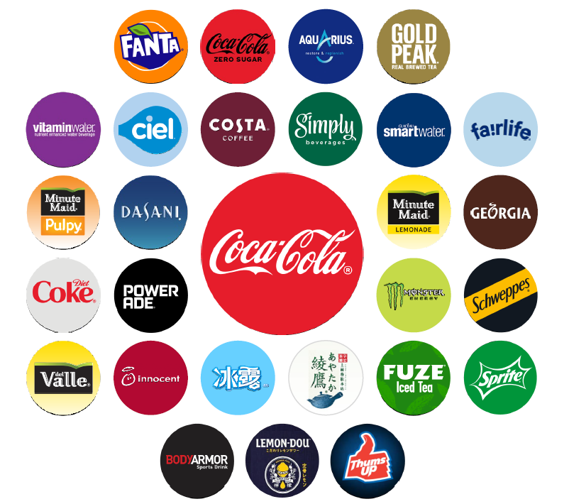
Diversifizierung
Derzeit weltweit
Über 400 Marken
https://investors.coca-colacompany.com/about/presentations

Slide 11
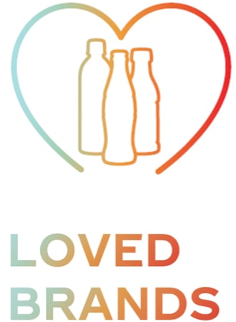
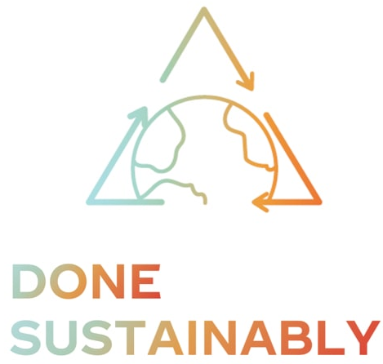

Vision
Total Beverage Company: Our vision is to craft the brands and choice of drinks that people love, to refresh them in body and spirit. And done in ways that create a more sustainable business and better shared future that makes a difference in people’s lives, communities and our planet. This has three connected pillars:

Slide 12
Markt
> 200 Länder
  Ausnahme: Nordkorea, Kuba, Myanmar
„Coca-Cola darf nur einen Arm-weit entfernt sein“
„Total Beverage Factory“

Slide 13
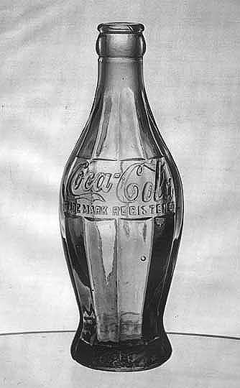
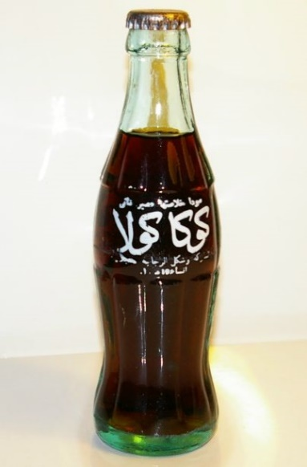
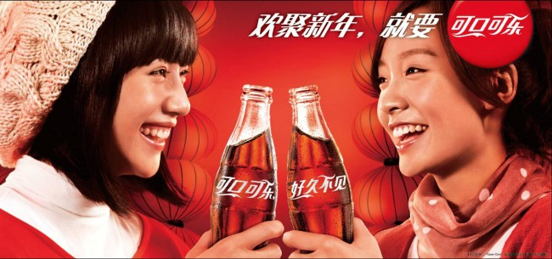
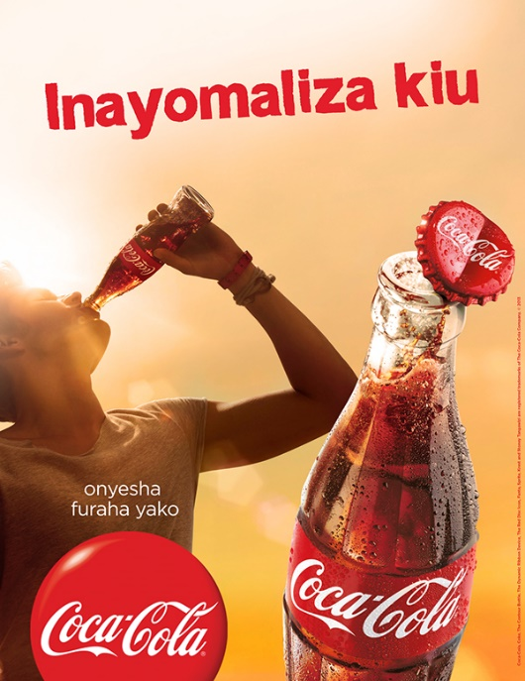
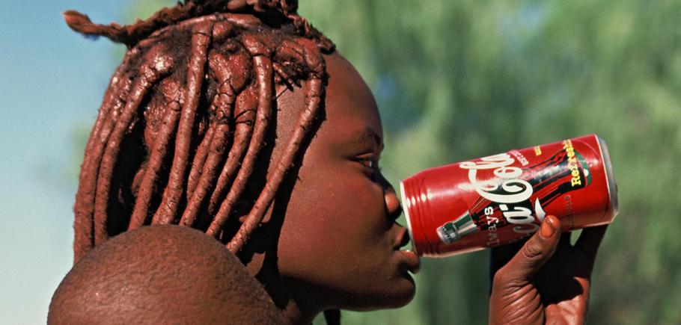
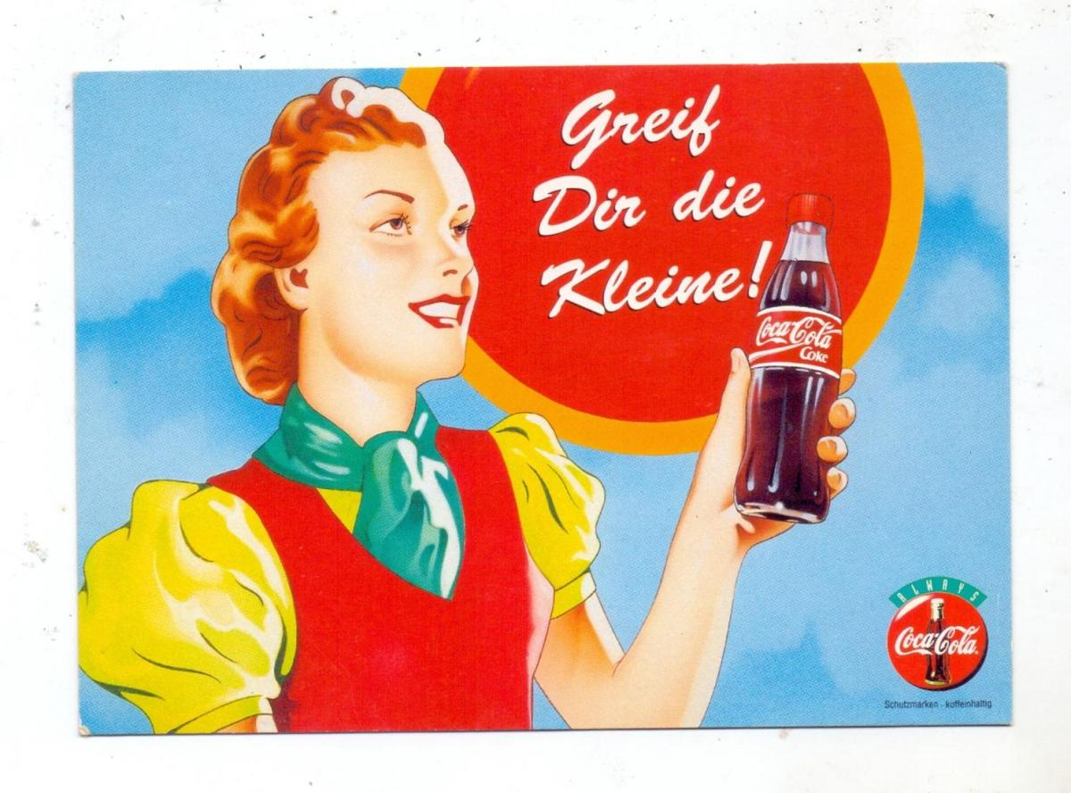
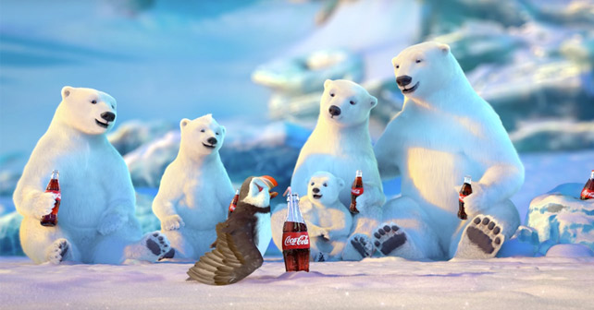
Universalität und Standardisierung

Slide 14
Innovationen
„Verpackung“ und Logistik
  Getränkedose
  Kühlbox
  Pfandflasche
  Mehrwegsystem
  Six-Pack
  Kühlbox
  Zapfgeräte für Restaurants
  Flaschenverkaufsautomaten

Slide 15
2. Gründungsphase
Dr. John Stith Pemberton (1886)
  Morphium abhängiger Bürgerkriegsveteran und Apotheker in Atlanta
  Sirup gegen Kopfschmerzen
  Zufall: Kunde wollte gleich trinken: Soda
Inhaltsstoffe, u.a.
  Koka-Blätter (Kokain)
  Cola-Nuss (Koffein)
  Zucker (weil Kokain bitter schmeckt)
  Zitronensäure
Anpassung
  “Coca-Wein”: 1985 Alkoholverbot: “soft drink”
  1903: Entfernung von Kokain aus Rezeptur
https://www.coca-colacompany.com/company/history

Slide 16
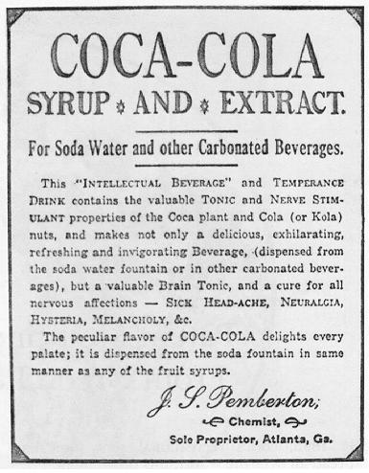
Erste Werbung 1886

Slide 17
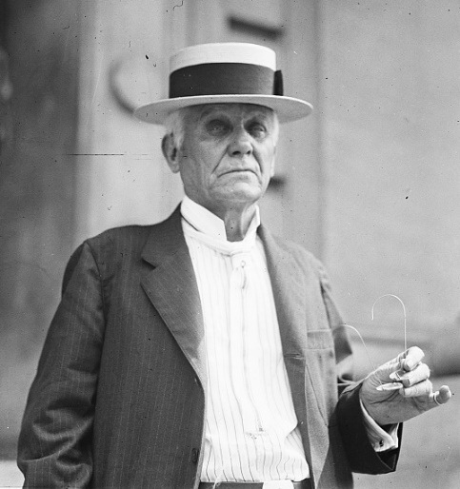
Asa G. Candler
Kaufte 1887 Rechte (Name?, Rezeptur) von Pemberton
Streitigkeiten über Namensrechte
1888 “Coca-Cola Corporation” ins Handelsregister
Zielsetzung
  Eher höhere Schichten
  Alternative zum Alkohol (insb. Sekt): Candler als Puritaner
Entwicklungen
  Abfüllung in Flaschen (ab 1894)
  Lizenzsystem
  Hochgradige Standardisierung von Produktion, Absatz und Marketing
  Kampf um Markenname und mit Konkurrenz
    Pepsi: 1898 (als Medikament bei Verdauungsstörungen)

Slide 18
3. Wachstumsphase
Vom Kopfschmerzmittel zur wertvollsten Marke der Welt (bis 2012)!
Verkaufspreis Coca-Cola 1887: 2300 US$
  Verkaufspreis 1919: 25 Mio. US$
  Börsenwert 2022: 275 Mrd. US$

Slide 19
Marketing
Symbol des „American way of life“
Erfolg:
  Zweitbekanntestes Wort der Welt (nach OK)
  98 % der Weltbevölkerung kennen Coca-Cola
  Täglich > 1 Mrd. Liter Konsum
Werbeinnovationen
  Schutz von Schriftzug, Flaschenform, Coca-Cola Glas etc.
  Bis zu 1/3 der Gesamtkosten für Werbung; Omnipräsenz
  Erfinder der Give-Aways (z.B. Stifte, Streichhölzer,…)
  Kinowerbung
  Sponsoring (Olympische Spiele ab 1928)

Slide 20
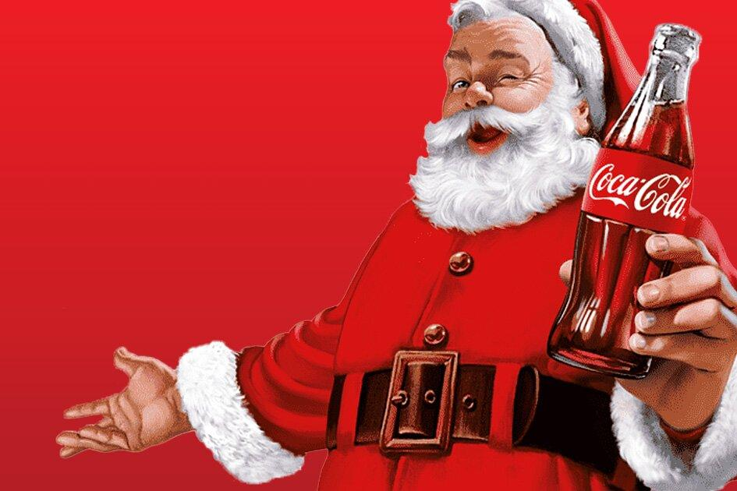
Kulturprägung
St. Claus: war vorher bekannt
Coca-Cola
  Alter, dicker Mann mit Bart
  Rot-weiß (wie Coca-Cola)
Aus dem Coca-Cola Mann wurde eine weltweite Symbolfigur (ab 1930)

Slide 21
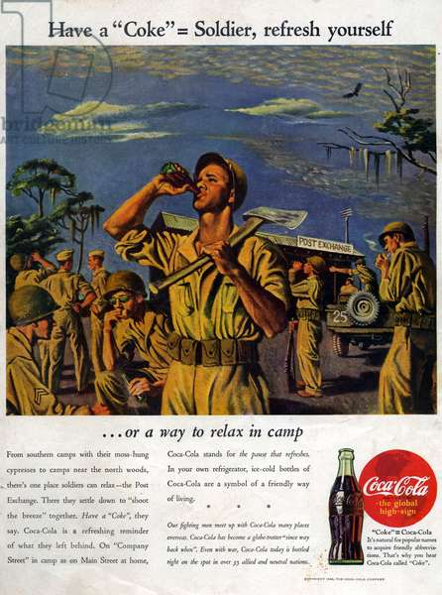
Coca-Cola und Militär
Coca-Cola versprach, dass der Drink überall auf der Welt für Soldaten verfügbar wäre
… wurde als „kriegswichtig“ eingestuft
… breitete sich weltweit aus
… wurde zum Inbegriff des US-Militärs

Slide 22
Diversifizierung
Fanta:
  1940, Deutschland
  Zuckerrationierung: Molke statt Zucker
  Rezept mehrfach verändert
  „Fanta Klar“ Zitronenlimonade 1959
Weitere Produktinnovationen:
  Sprite: 1961, USA
  Cappy, Lift, Mezzo Mix
  Diet Coke (später Coke Light): USA 1982

Slide 23
Krisen
Zuckerkrise (2. Weltkrieg): Zucker war rationiert
  USA: „kriegswichtig“ eingestuft
Rauschmittelgesetze: Rezept geheim, deshalb Spekulationen
Fitness-Welle: Softdrinks als ungesunde Dickmacher
Dasani-Fiasko
  Einführung eines Mineralwassers in Großbritannien
  Wie Coca-Cola: neutralisiertes Wasser, ergänzt um künstlich zugefügte Mineralien
  Flopp: Kunden schmeckte es nicht
  Verdacht auf krebserregendes Bromid
  Rückzug vom Markt

Slide 24
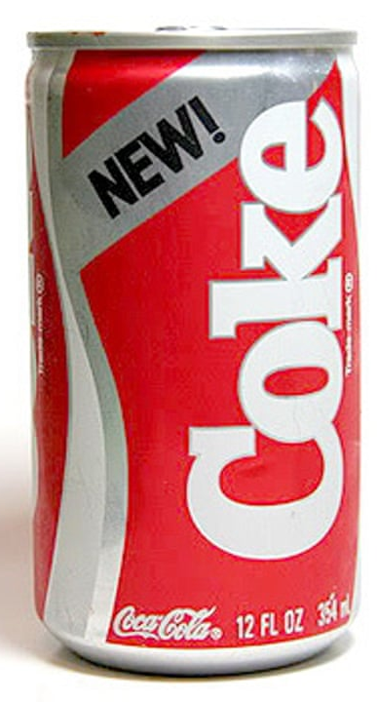
New Coke
„Zeitgeist“
  Konkurrenz süßer, günstiger
  Umfassende Marktstudien
1985: komplette Umstellung
  April: Das alte Coca-Cola verschwand komplett, „New Coke“ wurde eingeführt
  Totaler Flopp; bis hin zu Bürgerinitiativen („The Old Coca-Cola Drinkers of America“
  Juli: „Coca-Cola Classic“ eingeführt
    New Coke wurde nie offiziell aufgegeben, verschwand aber vom Markt; „Coke II“

Slide 25
Aktuelle Herausforderungen
Menschenrechtssituation in Coca-Cola Abfüllanlagen
  Hinweise auf Menschenrechtsverletzungen
  Problem: keine unmittelbaren Eigentums- und Zugriffsrechte
Nachhaltigkeitsdiskussion
  Dosen, Zuckeranbau, Wasserverbrauch …
Konkurrenz

Slide 26
Konkurrenz
Pepsi
  1898 („Pepsin“: Verdauungsstörungen)
  Ursprünglich: billige Alternative (50 % Preis)
    Bis heute Cola Nr. 1 in schwarzer Bevölkerung der USA
  Entwicklung zum Markenprodukt ab 1950er Jahre
  Vorteile:
    Weltanschaulich neutral (Kein Inbegriff von USA)
    Diversifiziert (u.a. Quaker Oats Company)
Alternative Colas (z.B. Fritz-Cola)

Slide 27
4. Mythen und Narrative
Kokain
  Coca-Cola soll noch immer Kokain enthalten
  Tatsache: Coca-Cola importiert Koka-Blätter, aus denen allerdings das Kokain entfernt wurde
Formel:
  Lagert in Tresor in Atlanta
  < 12 Personen kennen Rezeptur
  Zutaten für Sirup kommen in neutralen Behältern, sogar Rechnungen sind kodiert
Pestizid
  Indische Bauern behaupten, Coca-Cola als Pestizid zu verwenden
  Tatsache: absichtlich gestreutes Gerücht von Globalisierungsgegnern
Aggressivität:
  Coca-Cola löst eingelegtes Fleisch, Zähne oder Knochen auf
  Tatsache: Mythos, aber Säure lässt Fleisch quellen (z.B. Sauerbraten)
  Wahr: Säure in Coca-Cola eignet sich zur Reinigung (z.B. gegen Rost)

Slide 28
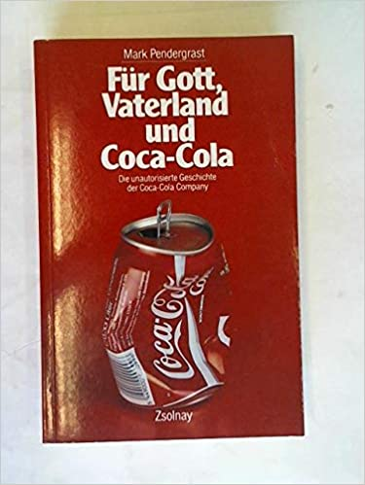
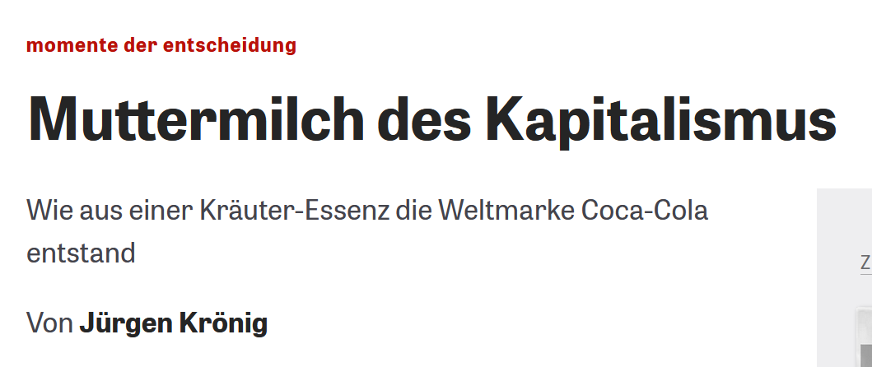
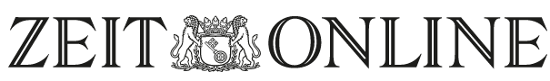
Systemkritik
Coca-Cola als Inbegriff des „American Way of Life“
  Bis 1970er Jahre: Werbewirksam
  Seither (insb. Europa, islamische Welt) eher hinderlich

Slide 29
5. Aktuelle Situation

Slide 30

Ranking der weltweit wertvollsten Marken nach Markenwert (2021, Mrd. US$)
2012:
Platz 1
77,84 Mrd. US$
4
Hinweis(e): Weltweit
Weitere Angaben zu dieser Statistik, sowie Erläuterungen zu Fußnoten, sind auf Seite 8 zu finden.
Quelle(n): Interbrand; ID 164637

Slide 31
Ranking der weltweit wertvollsten Marken nach Markenwert (2023, Mrd. US$)
Ranking der wertvollsten Marken weltweit nach Markenwert 2023
Hinweis(e): Weltweit
Weitere Angaben zu dieser Statistik, sowie Erläuterungen zu Fußnoten, sind auf Seite 8 zu finden.
Quelle(n): Kantar; BrandZ; ID 6003

Slide 32
Nettoumsatz von Coca-Cola weltweit [Mio. US$]
43004
Hinweis(e): Weltweit; 2005 bis 2022
Weitere Angaben zu dieser Statistik, sowie Erläuterungen zu Fußnoten, sind auf Seite 8 zu finden.
Quelle(n): Coca-Cola Company; ID 259159
2022
2

Slide 33
Gewinn Coca-Cola Co. weltweit [Mio. US$]
Hinweis(e): Weltweit; 2009 bis 2022
Weitere Angaben zu dieser Statistik, sowie Erläuterungen zu Fußnoten, sind auf Seite 8 zu finden.
Quelle(n): Coca-Cola Company; ID 36321
2

Slide 34
Nettoumsatz von Coca-Cola und Pepsi-Cola weltweit [Mrd. US$]
Hinweis(e): Weltweit; 2007 bis 2022
Weitere Angaben zu dieser Statistik, sowie Erläuterungen zu Fußnoten, sind auf Seite 8 zu finden.
Quelle(n): Coca-Cola Company; PepsiCo; ID 226275
2

Slide 35
Absatz Erfrischungsgetränke in Deutschland [Mio. Liter]
Hinweis(e): Deutschland; 2021 und 2022
Weitere Angaben zu dieser Statistik, sowie Erläuterungen zu Fußnoten, sind auf Seite 8 zu finden.
Quelle(n): Experte(n) (Getränke-Info GBR / C. Hohmann); ID 284691
4

Slide 36
Pro-Kopf-Konsum von Erfrischungsgetränken (in Liter)
Hinweis(e): Deutschland; 2012 bis 2022
Weitere Angaben zu dieser Statistik, sowie Erläuterungen zu Fußnoten, sind auf Seite 8 zu finden.
Quelle(n): wafg; Statistisches Bundesamt; ID 6200
2

Slide 37
Coca-Cola Index (Preis 0,33 l Flasche in Euro)
Hinweis(e): Weltweit; 2020/21¹
Weitere Angaben zu dieser Statistik, sowie Erläuterungen zu Fußnoten, sind auf Seite 8 zu finden.
Quelle(n): Numbeo; ID 1277623
4

Slide 38
Anzahl der Mitarbeiter von Coca-Cola weltweit
Hinweis(e): Weltweit; 2007 bis 2022; Stand: Jeweils 31.12.
Weitere Angaben zu dieser Statistik, sowie Erläuterungen zu Fußnoten, sind auf Seite 8 zu finden.
Quelle(n): Coca-Cola Company; ID 258424
2

Slide 39



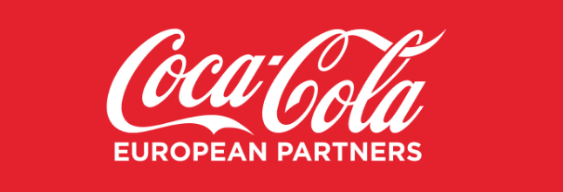
Fusion Europa (2016)
Australien, Neuseeland, Indonesien, Papua New Guinea, Fiji, Samoa
Belgien, Frankreich, Great Britain, Luxembourg, Monaco, The Netherlands, Norway , Sweden
Spanien, Portugal

Slide 40
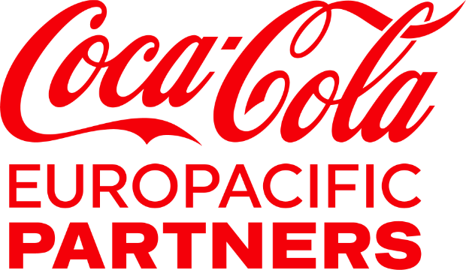

Fusion Europa/Asien (2021)
Australia, New Zealand, Indonesia, Papua New Guinea, Fiji, Samoa
Belgium, France, Great Britain, Luxembourg, Monaco, The Netherlands, Norway , Sweden
Spanien, Portugal
Australia, New Zealand, Indonesia, Papua New Guinea, Fiji, Samoa

Slide 41
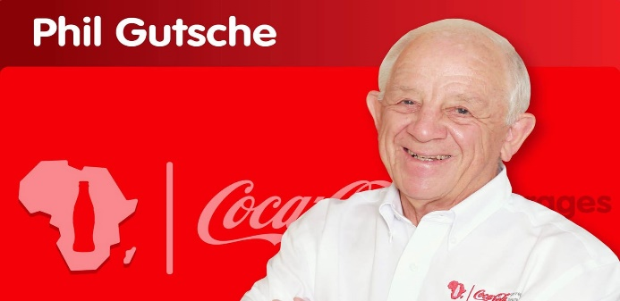



Coca-Cola Beverages Africa (2014)

Slide 42
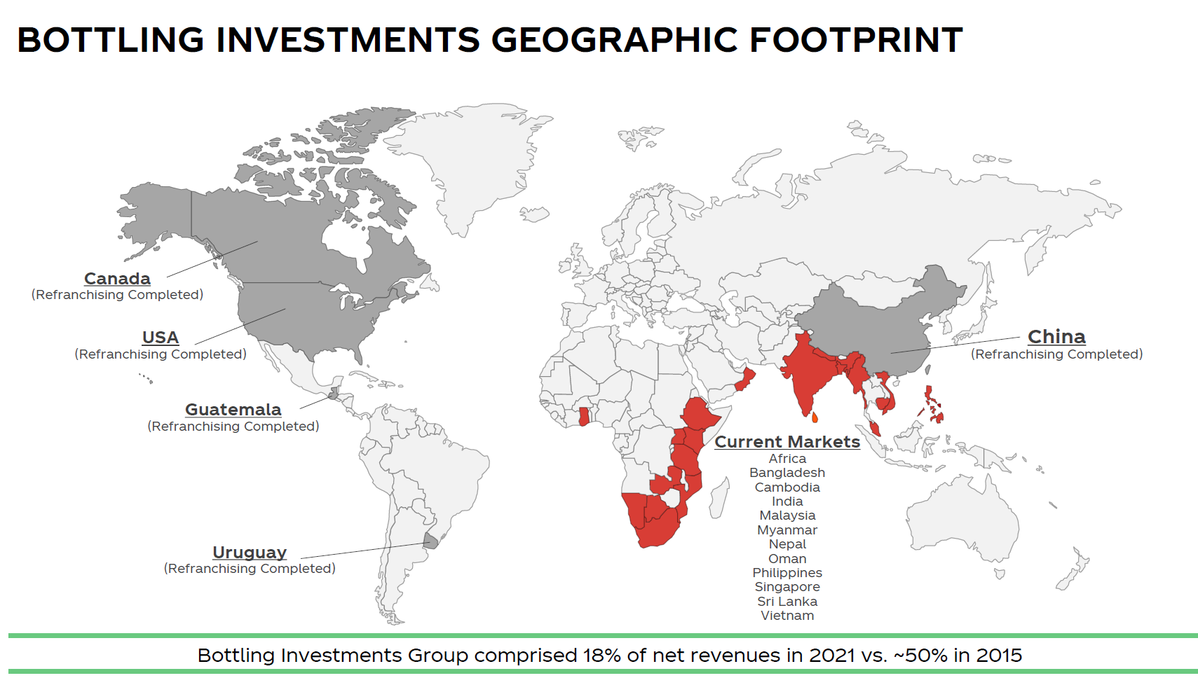
Zukunft
https://investors.coca-colacompany.com/about/presentations

Slide 43
Was können wir lernen?
Am Anfang steht eine Idee, die aber angepasst werden muss
Coca-Cola lebt von der Marke, nicht vom Kernprodukt
Erfolg in der Vergangenheit ist keine Zukunftsgarantie
Märkte verändern sich: Balance zwischen Beharrung und Wandlung.
Es sind oft Einzelpersönlichkeiten, die Unternehmensgeschichte schreiben – und damit unsere ganze Kultur prägen.

